Slide 1
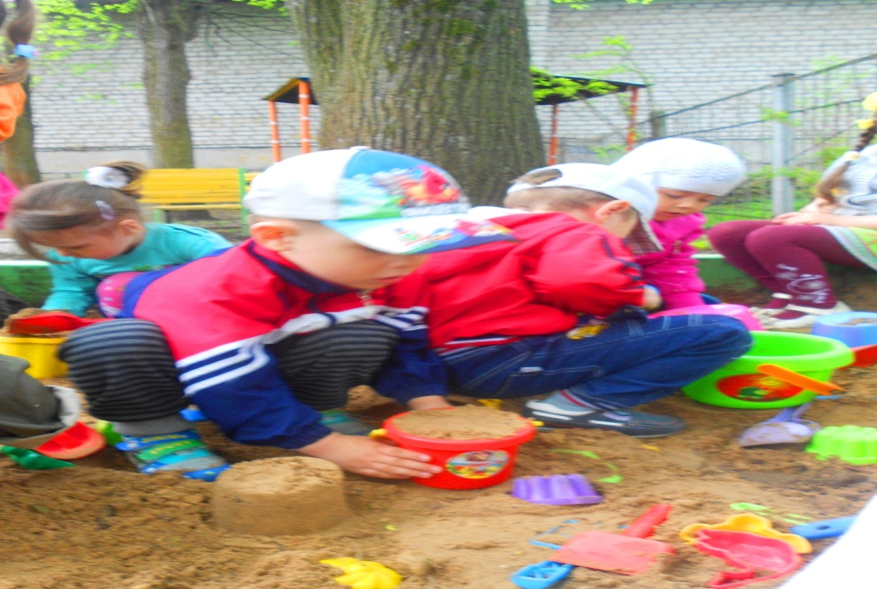
Творческое название
«Песочные фантазии»

Slide 2
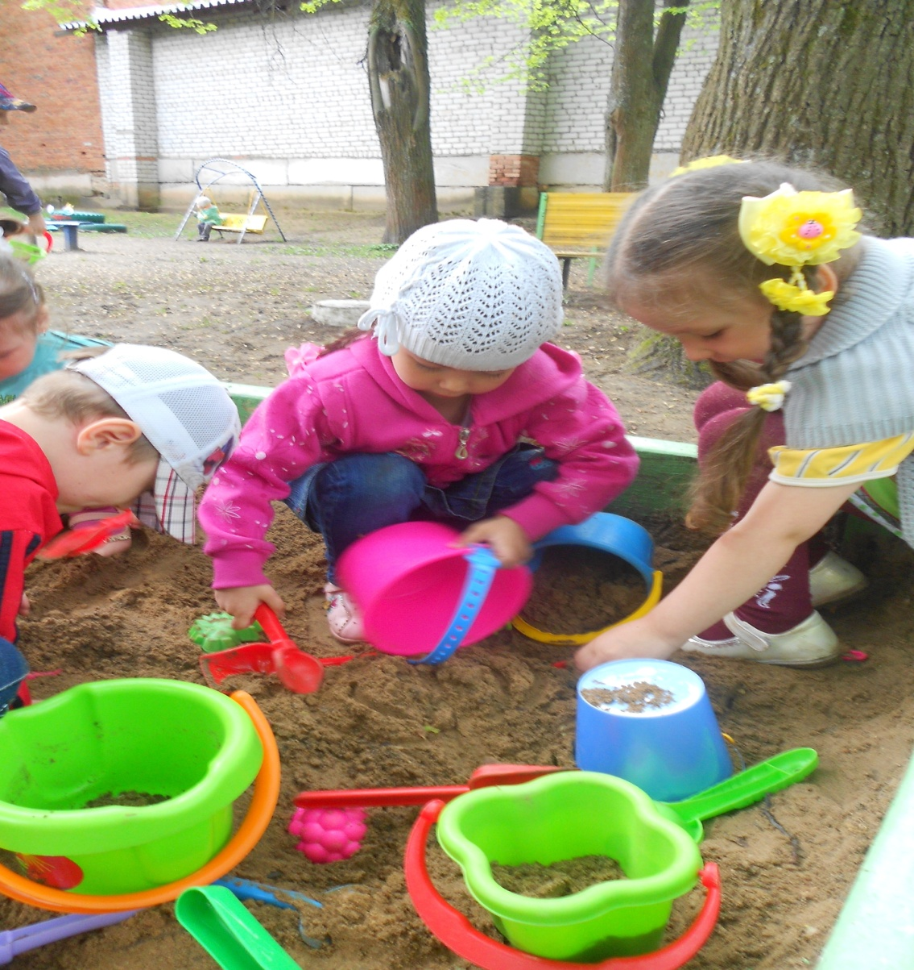
Проблемный вопрос
Из какого
песка
можно
лепить?

Slide 3
Аннотация проекта
Тип проекта: исследовательско- творческий
Проект расчитан на всех участников образовательного процесса (Детей 3х лет, воспитателей, родителей)
Интеграция образовательных областей: художественное творчество(продуктивный вид деятельности), социализация(игровой вид деятельности), познание(познавательно-исследовательский вид деятельности), коммуникация(комммуникативный вид деятельности), чтение художественной литературы, безопасность.
Продолжительность: среднесрочный
Итоговое завершение проекта: постройка сказочного города из песка.

Slide 4
Этапы проекта
Подготовительный-выявление и формулировка проблемы, определение цели и задач проекта
Практическая часть- организация практической деятельности: беседы, чтение художественной литературы, заучивание стихотворений и потешек, опыты, построики из песка.
Заключительный-итоговое завершение проекта-совместная постройка сказочного города из песка.

Slide 5
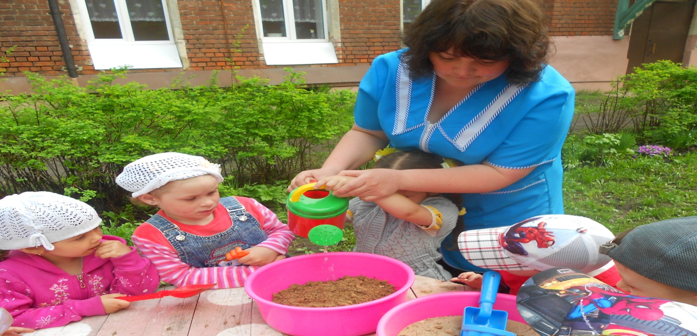
Цель проекта:
Познакомить со свойствами воды и песка.

Slide 6
Задачи:
Обучающие:
Расширять кругозор детей;
Расширять опыт ориентировки в окружающем, обогащать детей разнообразными сенсорными впечатлениями;
Формировать коммуникативные навыки детей.
Развивающие:
Развивать психические процессы и познавательные способности детей;
Развивать мелкую моторику;
Развивать творчество детей;
Развивать и укреплять физическое и психическое здоровье детей;
Воспитывающие:
Воспитывать эстетические чувства, формировать единый детско – взрослый коллектив.

Slide 7
Частные вопросы
Частные вопросы | Темы исследований | Формы работы
1. Как можно играть с песком? | Свойства песка. | Чтение и рассматривание художественной литературы. Проведение игр с песком, водой. Образовательное событие «Играем с песком».
2. Каким может быть песок? | Сравнение свойств сухого и мокрого песка. | Доклад о песке(домашнее задание). Экспериментирование с песком и водой.
3. Что происходит с песком в воде? | Свойство песка -удерживать воду. | Экспериментирование с песком и водой.
4. Что можно сделать с мокрым песком? | Выкладывание форм из влажного песка. | Доклад(домашнее задание) Образовательное событие «Весеннее развлечение с лисичкой».

Slide 8
Состав УМК
Конспекты образовательных событий: «Весеннее развлечение с Лисичкой», «Играем с песком».
Подбор художественного слова: загадки , стихи.
Консультации для родителей:»Игра в песке развивает», «Орудия труда для песочницы», «Энциклопедия «песочного человечка»», «Вода и песочек»
Родительское собрание: «Детская песочница-способ развития малыша»
Домашние задания: информация о песке.

